Slide 1

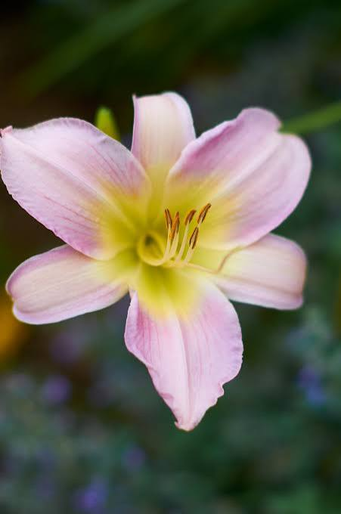
আজকের ক্লাসে সবাইকে স্বাগতম

Slide 2


পরিচিতি
তানিয়া আক্তার
সহকারী শিক্ষক
চারাবাগ আইডিয়েল হাই স্কুল
taniyaakter643@gmail.com
শ্রেণিঃনবম
বিয়ষঃজীব বিজ্ঞান
পাঠ পরিচিতিঃজীব কোষ ও টিস্যু
সময়ঃ৩০ মিনিট

Slide 3
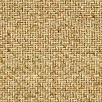
শিখন ফল
১।কোষের গঠন সম্পর্কে জানতে পারবে।
২।চিএ দেখে উদ্ভিদ কোষ চিহ্নিত করতে পারবে।
৩।চিএ দেখে প্রাণী কোষ চিহ্নিত করতে পারবে।

Slide 4
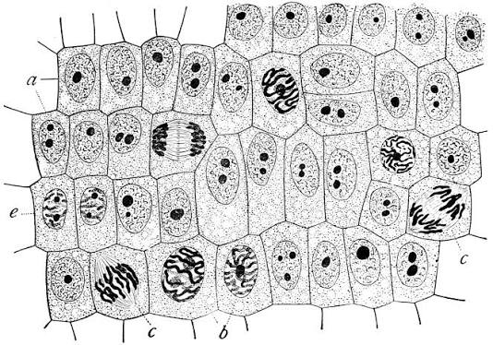
পূর্বজ্ঞান যাচাইঃ
১।ছবিতে কী দেখা যাচ্ছে?
২।কোষ কী ?
৩।কোষ কত প্রকার ও কী কী?

Slide 5
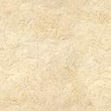
পাঠ শিরোনাম
জীবকোষ ও টিস্যু

Slide 6

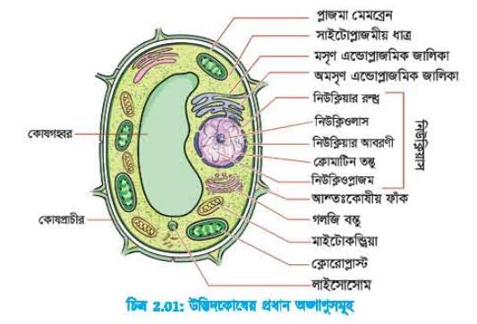

Slide 7

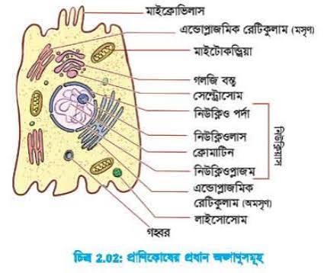

Slide 8

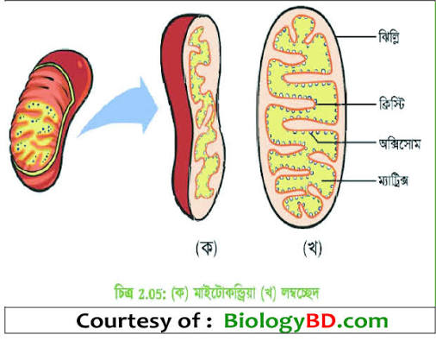
মাইটোকন্ড্রিয়া

Slide 9

একক কাজঃ
মাইটোকন্ড্রিয়ার কাজ কী কী লেখ?

Slide 10
দলীয় কাজঃ
মাইটোকন্ড্রিয়ার চিহ্নিত চিএ আঁক ।
মাইটোকন্ড্রিয়াকে পাওয়ার হাউজ বলা হয় কেন?

Slide 11
মূল্যায়ন
        উদ্ভিদ কোষ ও প্রাণী কোষ এর পার্থক্য লেখ(৫টি)

Slide 12
বাড়ির কাজঃ
উদ্ভিদ ও প্রাণী কোষের গঠন ও কাজ বনর্না কর।

Slide 13
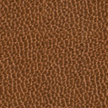

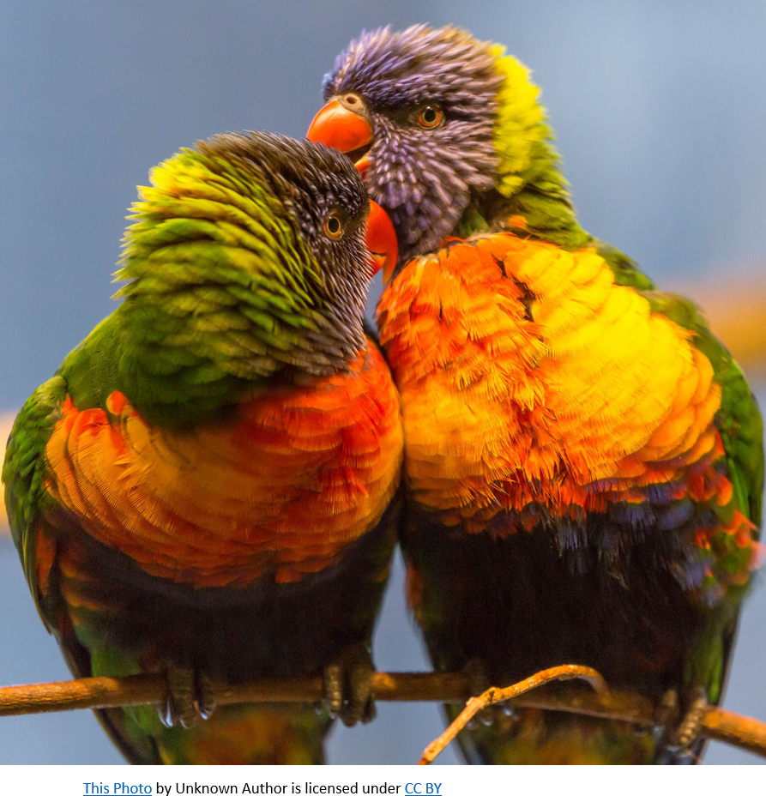
ধন্যবাদ

